Slide 1
JAK VYUŽÍVAT GOOGLE UČEBNU Z POHLEDU ŽÁKŮ A RODIČŮ
ÚKOLY, HODNOCENÍ, KOMENTÁŘE, MEET
MATERIÁL VZNIKL PRO ŽÁKY ZŠ KŘESOMYSLOVA A PRO JEJICH RODIČE
Vychází z dotazů, s nimiž se žáci a rodiče obracejí na vyučující. Snad pomůže i Vám.

Slide 2
NA SNÍMCÍCH UVIDÍTE, JAK SE ZOBRAZUJE PROSTŘEDÍ GOOGLE UČEBNY A GMAILU, POKUD SE DO NICH PŘIHLAŠUJETE NA POČÍTAČI.
NEJLÉPE BUDOU NÁSTROJE FUNGOVAT V PROHLÍŽEČI CHROME.

Slide 3
ÚKOLY
JAK POZNÁTE, KTERÉ ÚKOLY NEJSOU SPLNĚNÉ?
KDE NALEZNETE HODNOCENÍ ÚKOLŮ A KOMENTÁŘE VE FOTOGRAFIÍCH ÚKOLŮ?
NĚKDY JE ÚKOLEM PRACOVAT PŘÍMO V PŘILOŽENÉM SOUBORU (TEXTOVÉM DOKUMENTU, V TABULCE ČI V PREZENTACI) - KDE TENTO SOUBOR NALEZNETE?

Slide 4
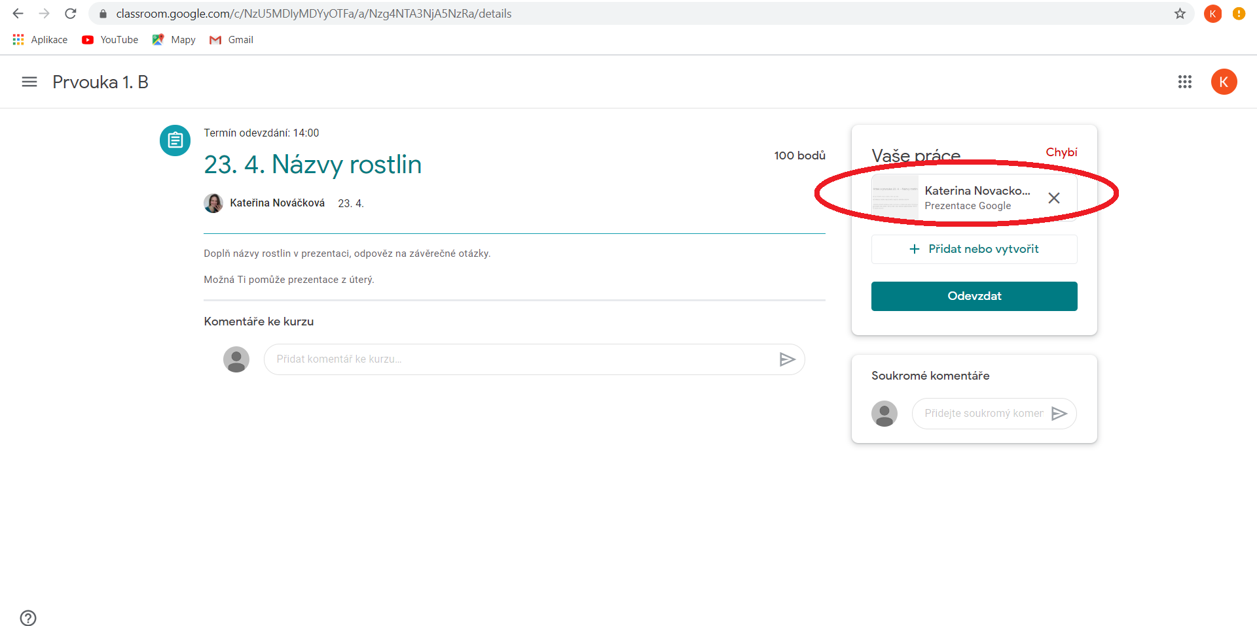
POKUD JE SOUBOR S DOMÁCÍM ÚKOLEM JIŽ SOUČÁSTÍ ZADÁNÍ (a žák jej má pouze upravovat)
NALEZNETE TENTO SOUBOR VPRAVO NAHOŘE V SEKCI “VAŠE PRÁCE”.
SOUBOR MŮŽETE PO OTEVŘENÍ ROVNOU UPRAVOVAT.
HOTOVÝ ÚKOL JE NUTNÉ ODEVZDAT.

Slide 5
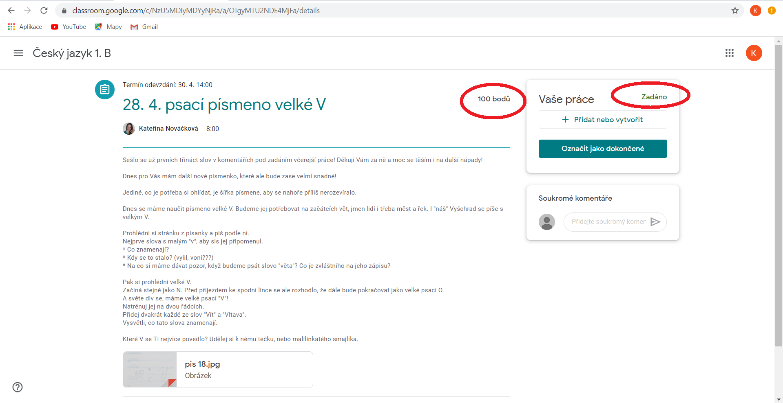
ZADANÝ ÚKOL
VPRAVO NAHOŘE VIDÍTE, ŽE BYL ÚKOL ZADÁN.
VELDE SEKCE “VAŠE PRÁCE” JE UVEDEN POČET BODŮ, KTERÉ LZE ZA DANÝ ÚKOL ZÍSKAT.
NAD ÚKOLEM JEŠTĚ VIDÍTE TERMÍN ODEVZDÁNÍ.
POD POKYNY K ÚKOLU MOHOU BÝT PŘILOŽENÉ SOUBORY ČI ODKAZY...
ZADANÝ ÚKOL
VPRAVO NAHOŘE VIDÍTE, ŽE BYL ÚKOL ZADÁN.
VELDE SEKCE “VAŠE PRÁCE” JE UVEDEN POČET BODŮ, KTERÉ LZE ZA DANÝ ÚKOL ZÍSKAT.
NAD ÚKOLEM JEŠTĚ VIDÍTE TERMÍN ODEVZDÁNÍ.
POD POKYNY K ÚKOLU MOHOU BÝT PŘILOŽENÉ SOUBORY ČI ODKAZY...

Slide 6
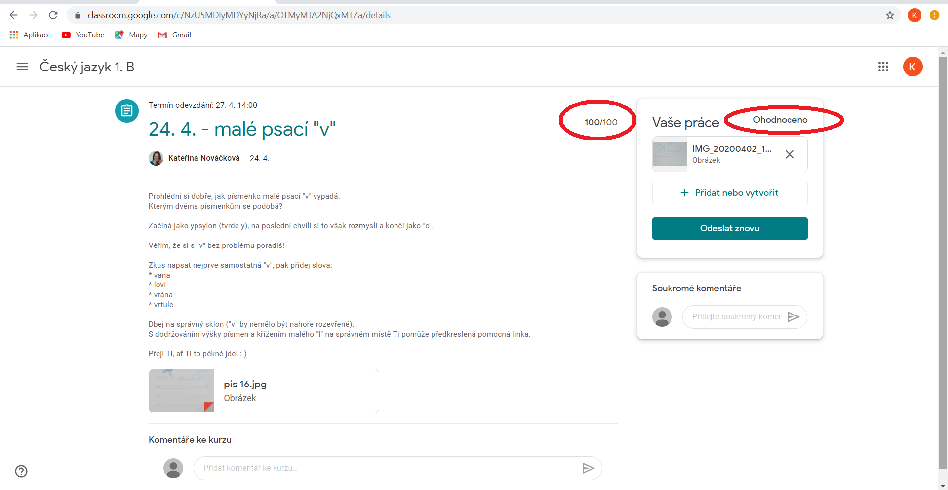
OHODNOCENÝ ÚKOL
V SEKCI “VAŠE PRÁCE” VIDÍTE, ŽE BYL ÚKOL OHODNOCEN.
VELDE JE UVEDEN POČET ZÍSKANÝCH BODŮ.
POD SEKCÍ “VAŠE PRÁCE” SE NACHÁZEJÍ KOMENTÁŘE K ÚKOLU.
OHODNOCENÝ ÚKOL
V SEKCI “VAŠE PRÁCE” VIDÍTE, ŽE BYL ÚKOL OHODNOCEN.
VELDE JE UVEDEN POČET ZÍSKANÝCH BODŮ.
POD SEKCÍ “VAŠE PRÁCE” SE NACHÁZEJÍ KOMENTÁŘE K ÚKOLU.

Slide 7
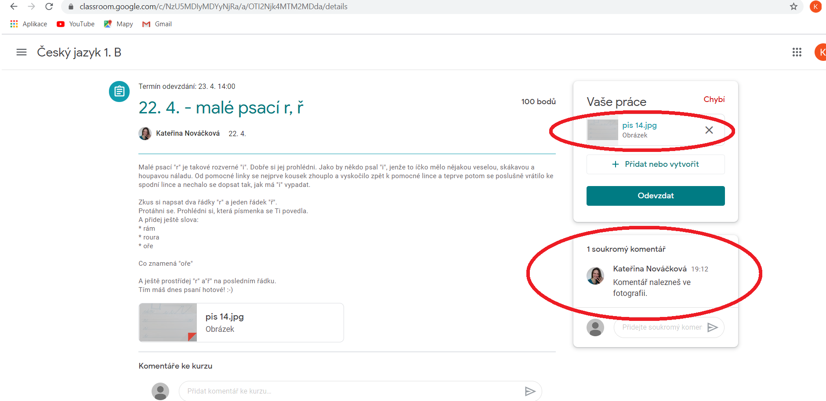
TUTO PRÁCI UČITEL VRÁTIL. MÍSTO “OHODNOCENO”, NEBO ZADÁNO, VIDÍTE ČERVENÝ NÁPIS “CHYBÍ”.
DO SOUKROMÉHO KOMENTÁŘE UČITEL UVEDL, ŽE SE PODROBNÝ KOMENTÁŘ NACHÁZÍ PŘÍMO VE FOTOGRAFII.
Tuto práci učitel vrátil. Místo “ohodnoceno”, nebo zadáno, vidíte červený nápis “Chybí”.
Do soukromého komentáře učitel uvedl, že se podrobný komentář nachází přímo ve fotografii.

Slide 8
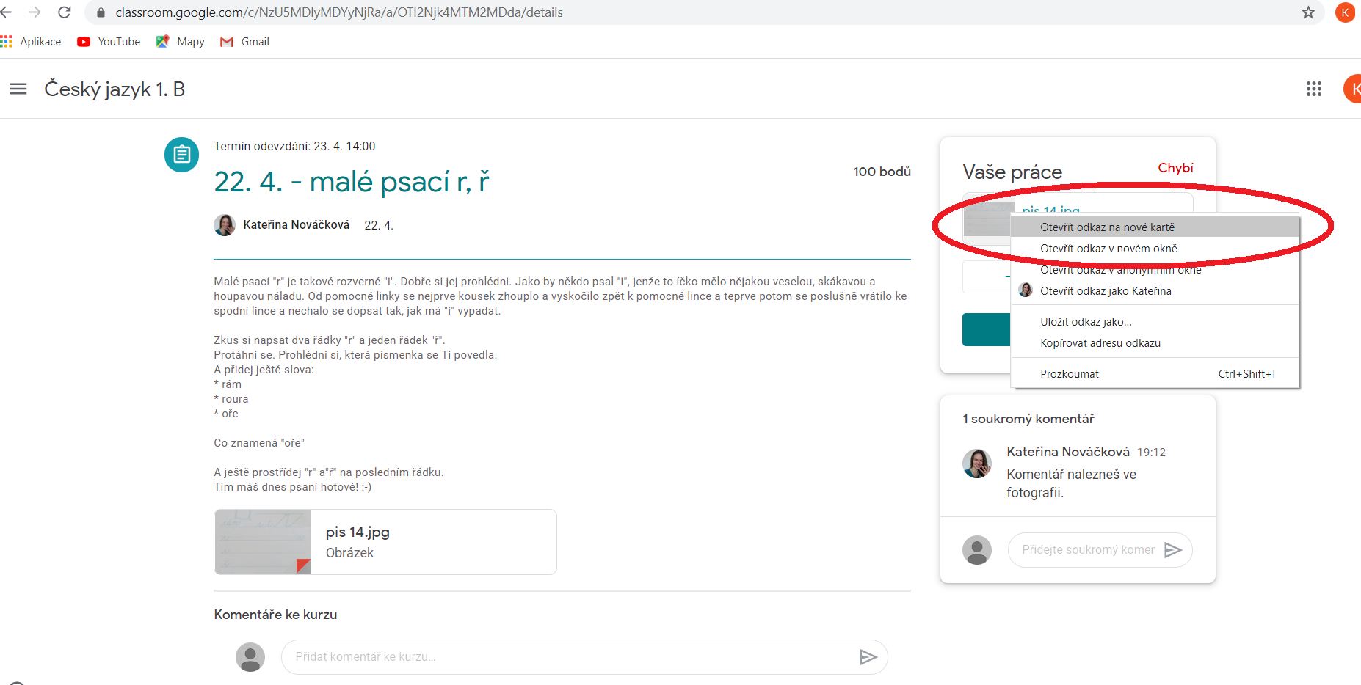
V TAKOVÉM PŘÍPADĚ KLIKNĚTE PRAVÝM TLAČÍTKEM NA PŘILOŽENÝ SOUBOR A ZVOLTE “OTEVŘÍT ODKAZ NA NOVÉ KARTĚ”.
V takovém případě klikněte pravým tlačítkem na přiložený soubor a zvolte “OTEVŘÍT ODKAZ NA NOVÉ KARTĚ”.

Slide 9
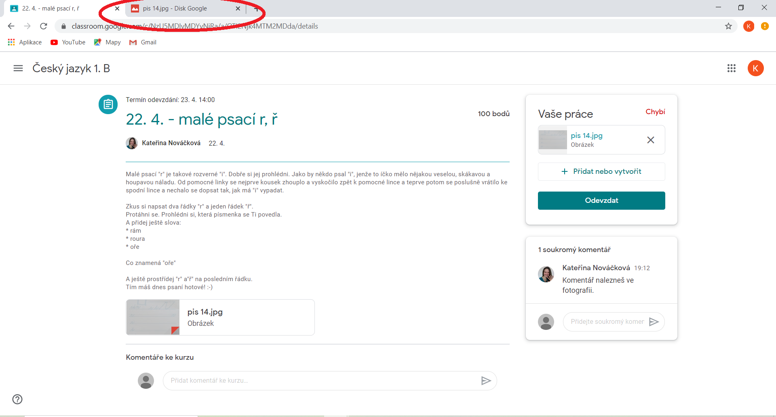
OTEVŘE SE VÁM NOVÁ ZÁLOŽKA, DO KTERÉ MUSÍTE KLIKNOUT.

Slide 10
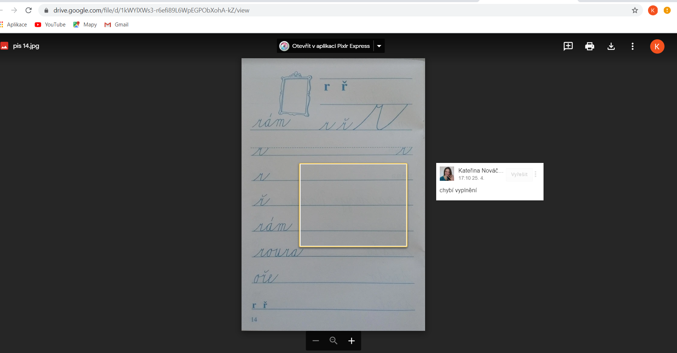
V ZÁLOŽCE NALEZNETE SOUBOR S KOMENTÁŘI, KTERÉ SE ODKAZUJÍ PŘÍMO NA KONKRÉTNÍ MÍSTO V OBRÁZKU, FOTOGRAFII…

Slide 11
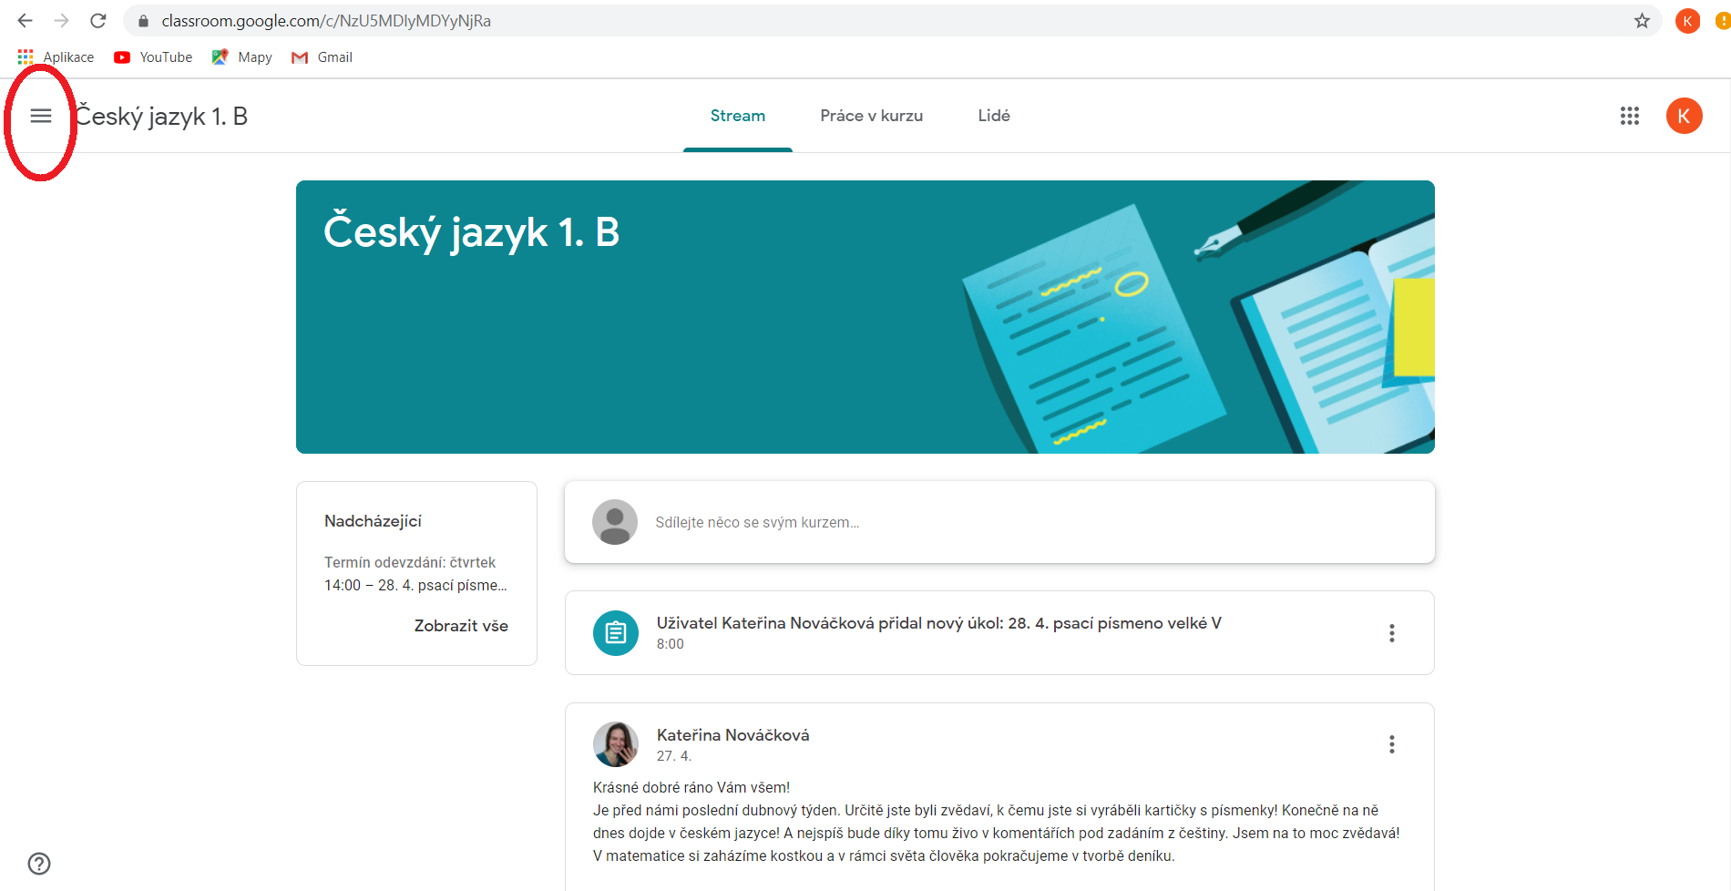
JAK ZJISTIT, ŽE JSOU VŠECHNY ÚKOLY SPLNĚNÉ?
VYUŽIJTE IKONU “TŘÍ LINEK” VLEVO NAHOŘE

Slide 12
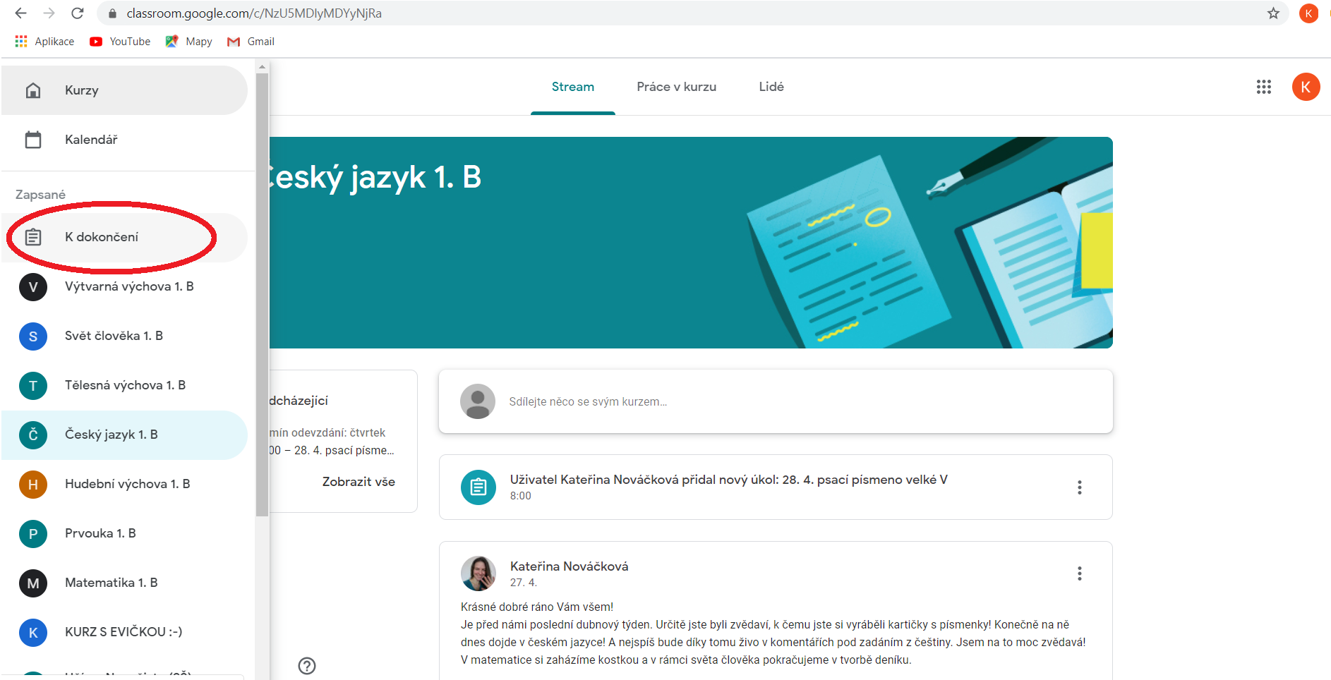
Z NABÍDKY VYBERTE “K DOKONČENÍ”

Slide 13
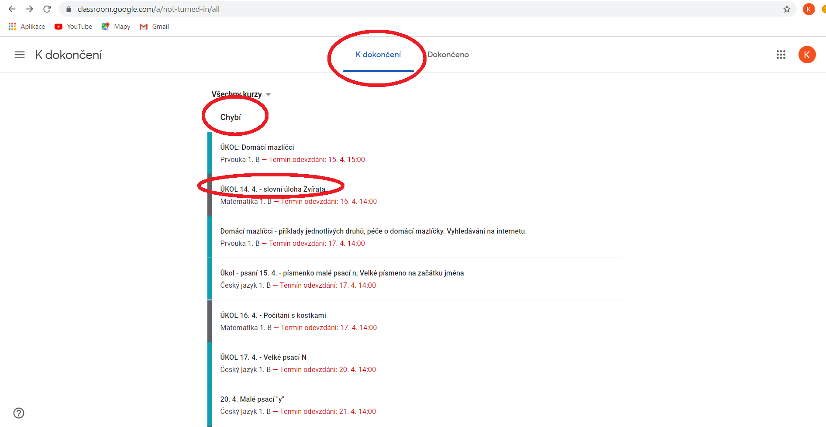
ZDE JE MOŽNÉ VIDĚT SEZNAM ÚKOLŮ, KTERÉ JEŠTĚ NEJSOU ODEVZDANÉ.
U ÚKOLŮ JE UVEDEN TERMÍN ODEVZDÁNÍ.
ÚKOL JE MOŽNÉ ROZKLIKNOUT A ZAČÍT NA NĚM PRACOVAT.
ZDE JE MOŽNÉ VIDĚT SEZNAM ÚKOLŮ, KTERÉ JEŠTĚ NEJSOU ODEVZDANÉ.
U ÚKOLŮ JE UVEDEN TERMÍN ODEVZDÁNÍ.
ÚKOL JE MOŽNÉ ROZKLIKNOUT A ZAČÍT NA NĚM PRACOVAT.

Slide 14
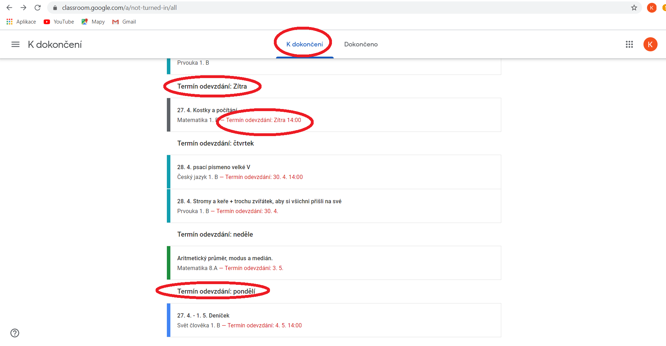

Slide 15
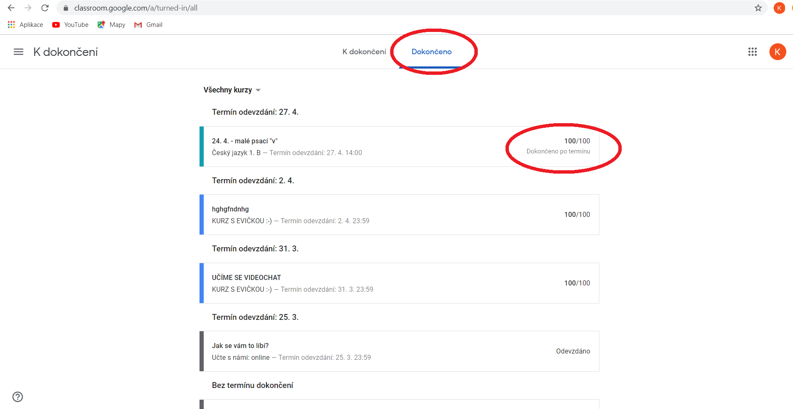
V SEKCI DOKONČENO
JE MOŽNÉ SI PROHLÉDNOUT HODNOCENÍ A PROJÍT SI SPLNĚNÉ ÚKOLY.

Slide 16
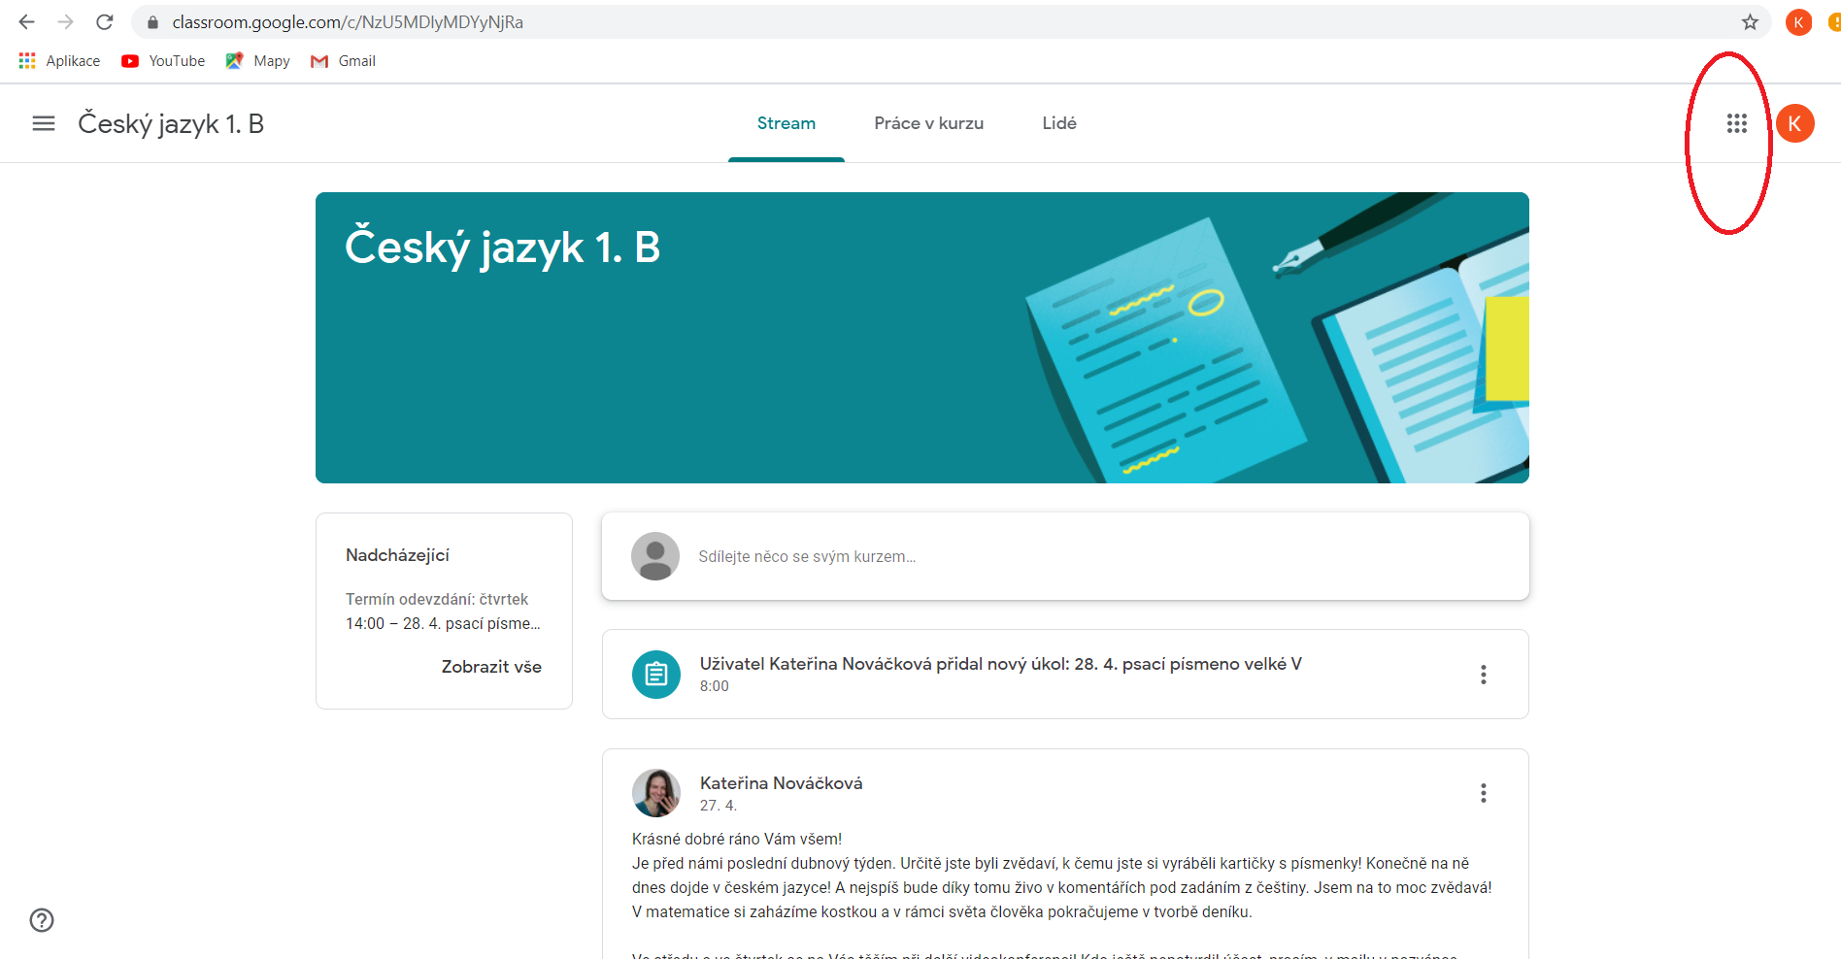
IKONA APLIKACE GOOGLE
TUTO VELMI UŽITEČNOU IKONU NALEZNETE VPRAVO NAHOŘE. (AŤ UŽ JSTE V MAILU, NEBO V UČEBNĚ.)

Slide 17
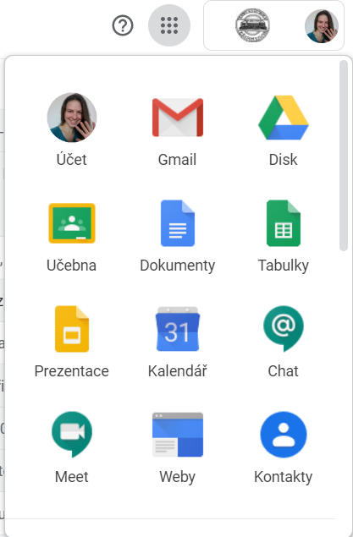
PO JEJÍM ROZKLIKNUTÍ SE VÁM ZOBRAZÍ NABÍDKA JEDNOTLIVÝCH NÁSTROJŮ. MŮŽETE TÍMTO ZPŮSOBEM VSTOUPIT DO UČEBNY, MAILU NEBO SI OTEVŘÍT KALENDÁŘ.

Slide 18
Videokonference MEET

Slide 19
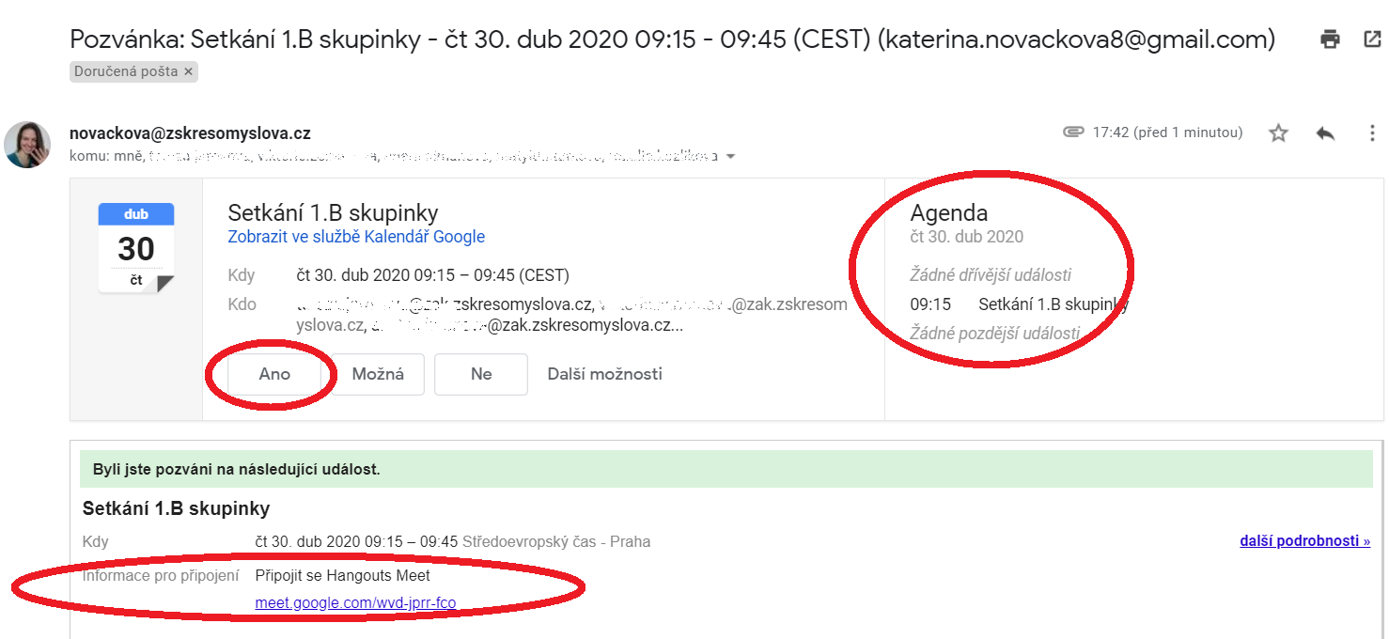
VIDEOKONFERENCE MEET - PŘIHLÁŠENÍ
POZVÁNKA VÁM PŘIJDE MAILEM, OTEVŘETE JEJ A POTVRĎTE SVOJI ÚČAST TLAČÍTKEM “ANO”.
V POZVÁNCE NAJDETE ČAS KONÁNÍ I ODKAZ PRO PŘIPOJENÍ.

Slide 20
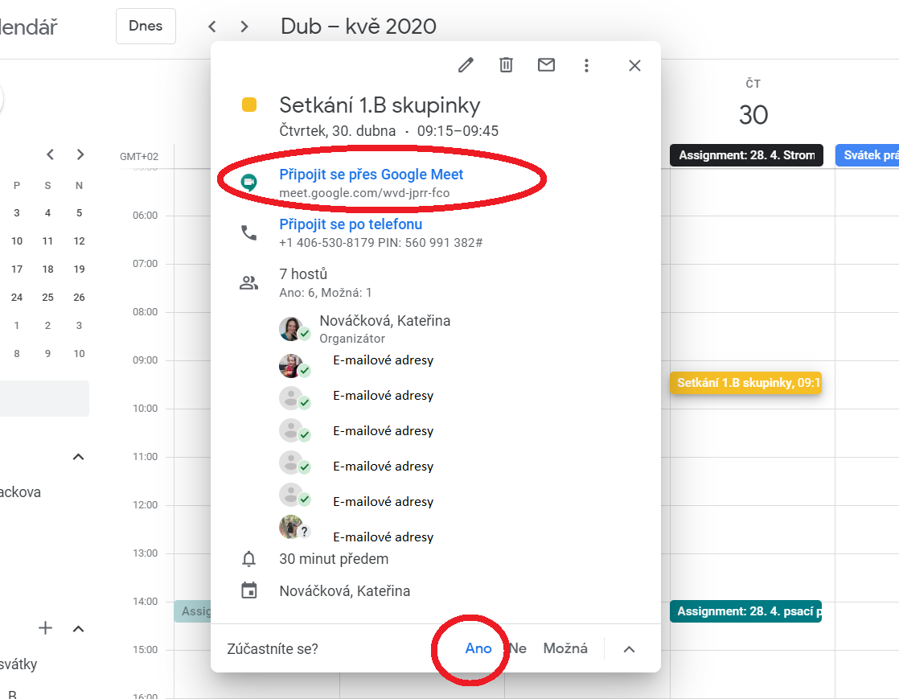
ODKAZ PRO PŘIPOJENÍ K MEETU NALEZNETE TAKÉ V KALENDÁŘI.
I ZDE JE MOŽNÉ POTVRDIT ÚČAST.

Slide 21
DĚKUJI VÁM ZA POZORNOST A PŘEJI VÁM HODNĚ ZDARU! :-)

